Slide 1

第十三章
AJAX基础

Slide 2



回顾
提问
AJAX由哪几种技术构成？
实现AJAX的核心对象是什么？
使用XHR构建AJAX应用需要几步？
如何对服务器结果做出处理？

Slide 3

上机任务
利用Ajax开发“2009春晚优秀节目投票评选”程序

Slide 4

训练技能点
掌握正确的创建XmlHttpRequst对象
掌握正确的向服务器端发送请求和接收返回结果
掌握如何在客户端和服务器之间传递数据

Slide 5
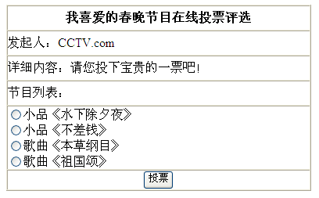
任务1
任务说明
  在投票页面，显示节目列表并可以选择节目进行投票，要求如下：
    必须使用Ajax技术从服务器获取节目列表并显示
    一次只能对一个节目投票
Notes:
演示时请注释掉调用有参构造方法初始化对象并调用狗狗的自我介绍方法的代码。

Slide 6
任务1
掌握要点
  如何创建XmlHttpRequst对象
  如何向服务器端发送请求和接收返回结果
  如何在客户端和服务器间传递数据

Slide 7
任务1
实现思路
  创建前台页面和Servlet
  创建XMLHttpRequest对象
  在页面加载后向Servlet发送请求
  在回调函数中解析返回数据并更新页面

Slide 8
任务1
关键步骤
  编写客户端脚本，实现 AJAX请求与响应处理
演示：vote.html

Slide 9
任务1
关键步骤
  编写Servlet，响应客户端请求，并返回节目列表
演示：GetOptionServlet.java
Notes:
只需添加“是否哺乳动物，是否食肉动物，有几条腿”三个属性的getter方法，不需添加setter方法，因为这几个属性的值对于某种动物来说是固定的，所以我们可以在构造方法中初始化。
另外Sun的编码规范中，对于boolean类型属性的getter方法不是以get开头而是以is开头。

Slide 10
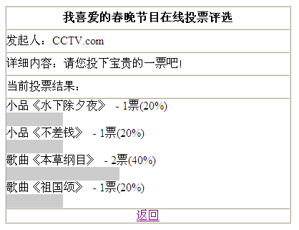
任务2
任务说明
  在投票结果页面，显示所有节目当前投票情况，要求如下：
    必须使用Ajax技术从服务器获取当前投票情况并显示
    每隔5秒时间自动重新从服务器获取数据并更新页面

Slide 11
任务2
实现思路
  创建前台页面和Servlet
  创建XMLHttpRequest对象
  在页面加载后向Servlet发送请求
  在回调函数中解析返回数据并更新页面

Slide 12
任务2
关键步骤
  参考任务1
演示：VoteServlet.java、result.html、
GetResultServlet.java

Slide 13
总结
本次上机总结

Slide 14
作业

Slide 15
Thank You!

